Slide 1
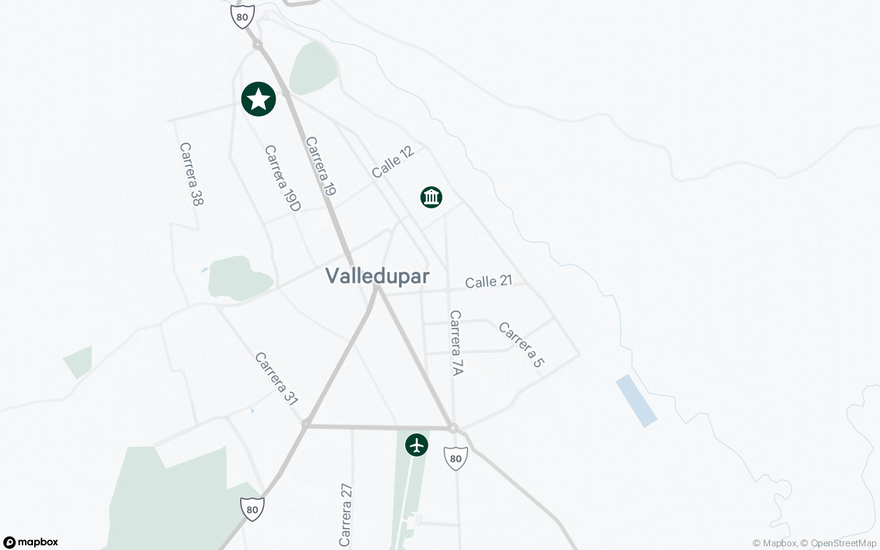
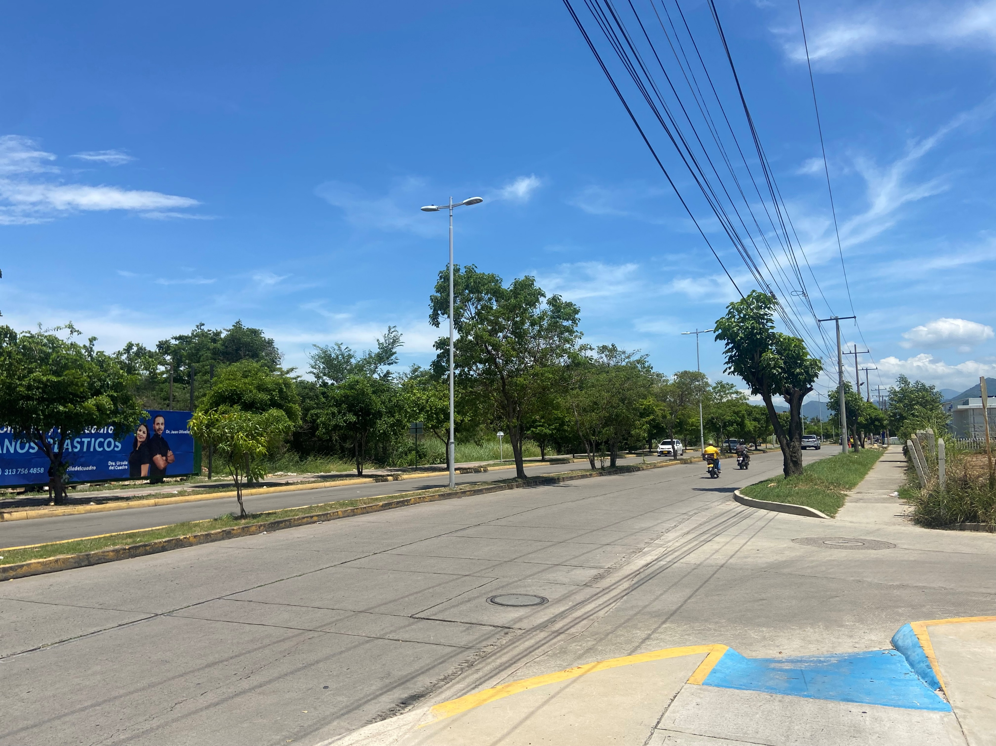
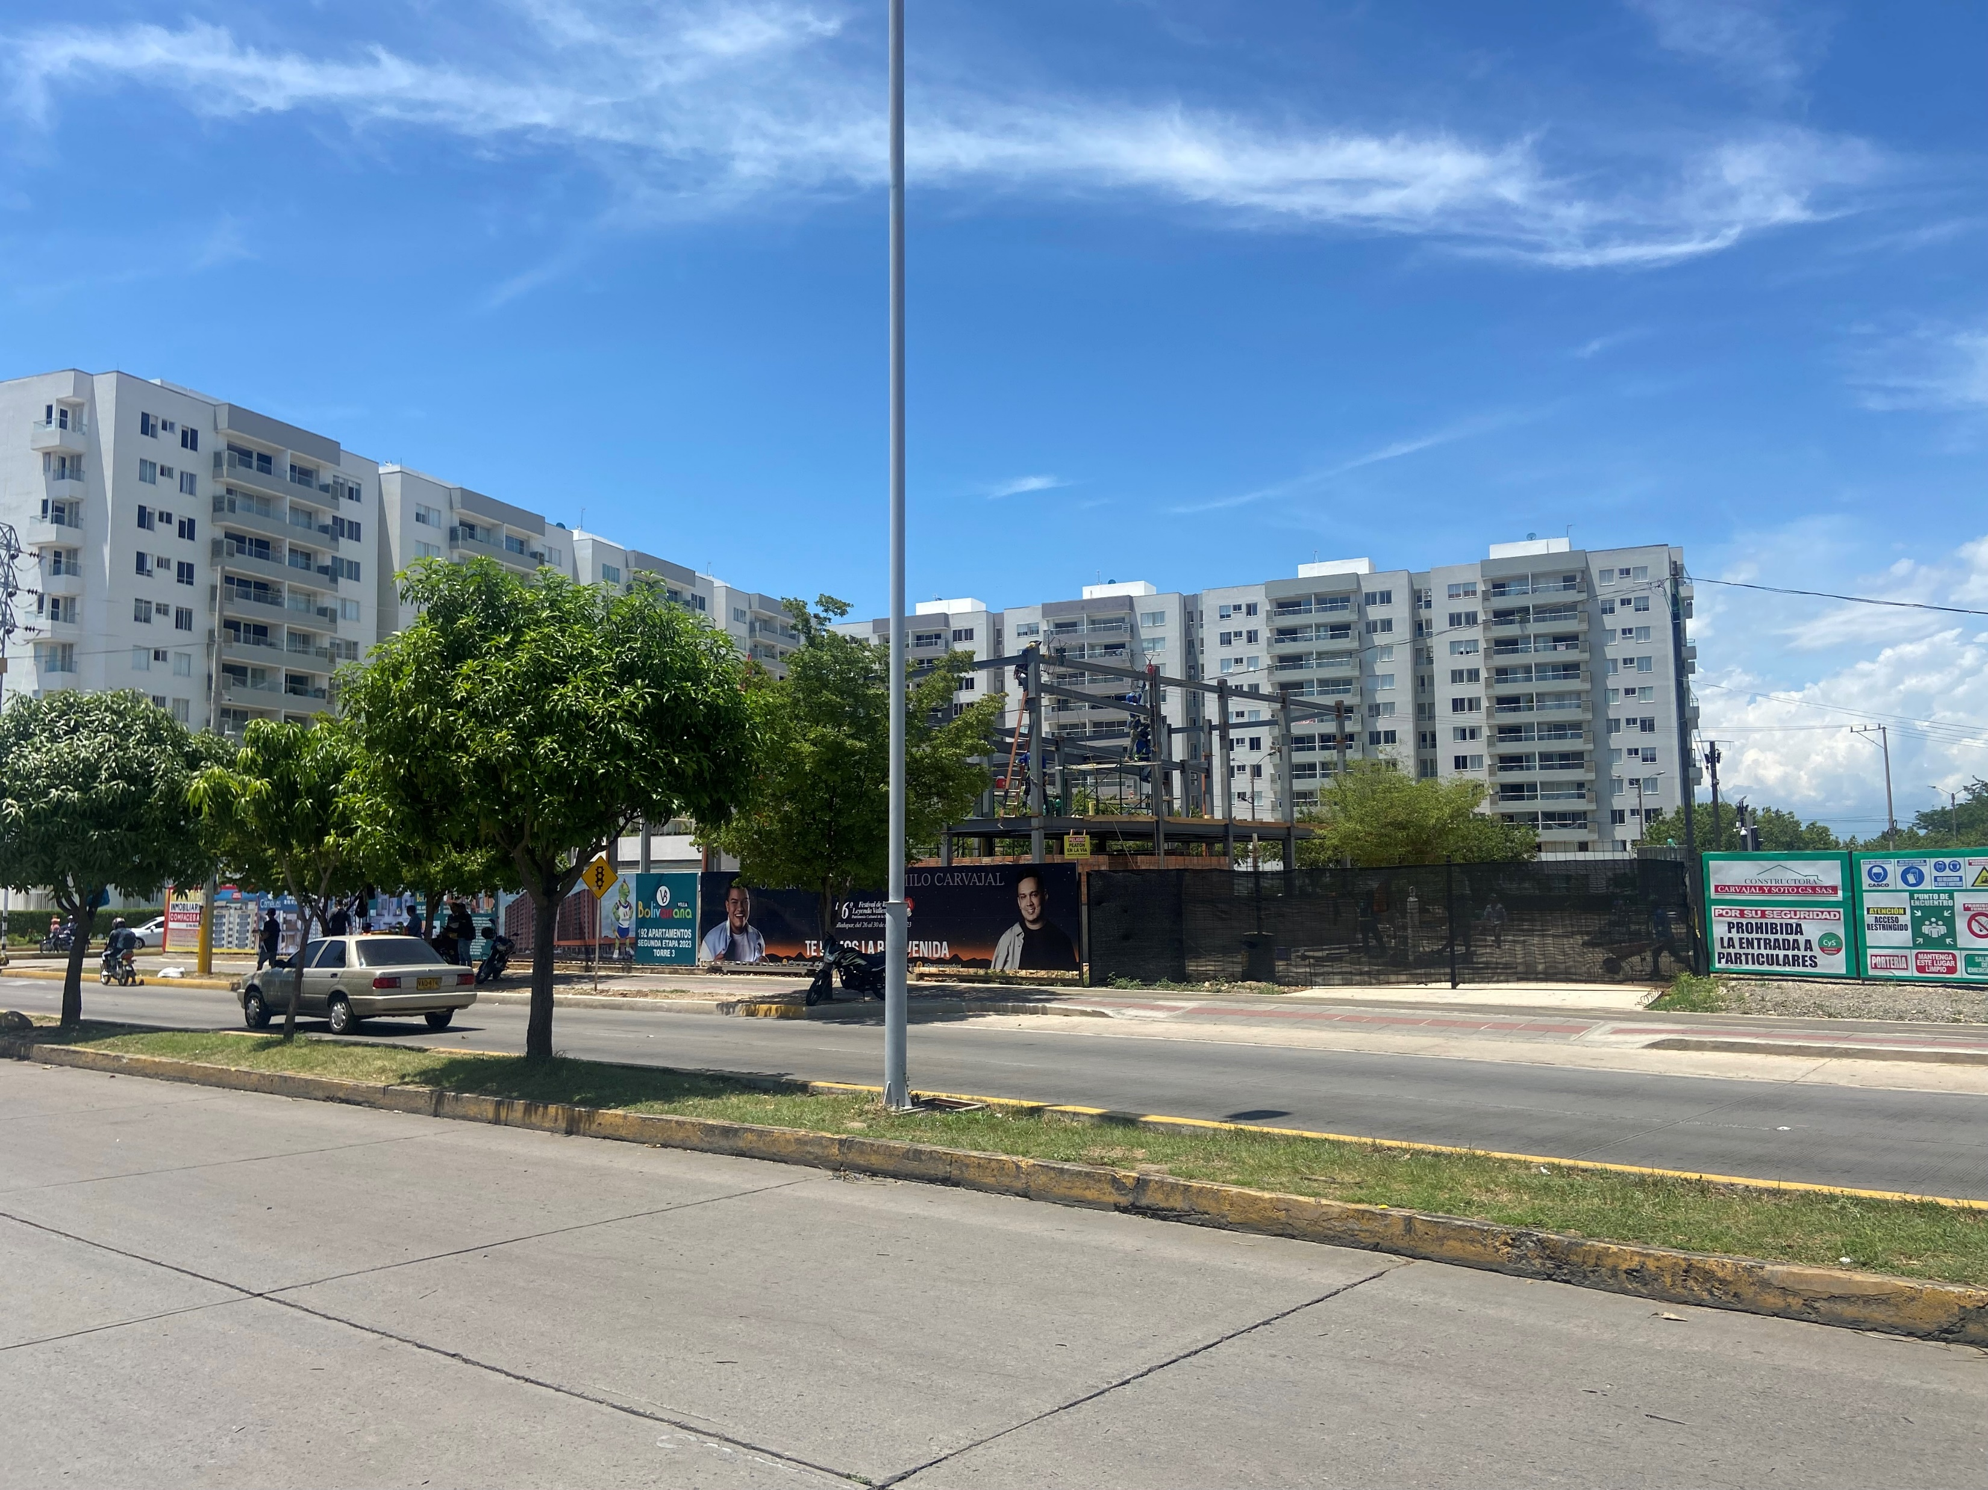
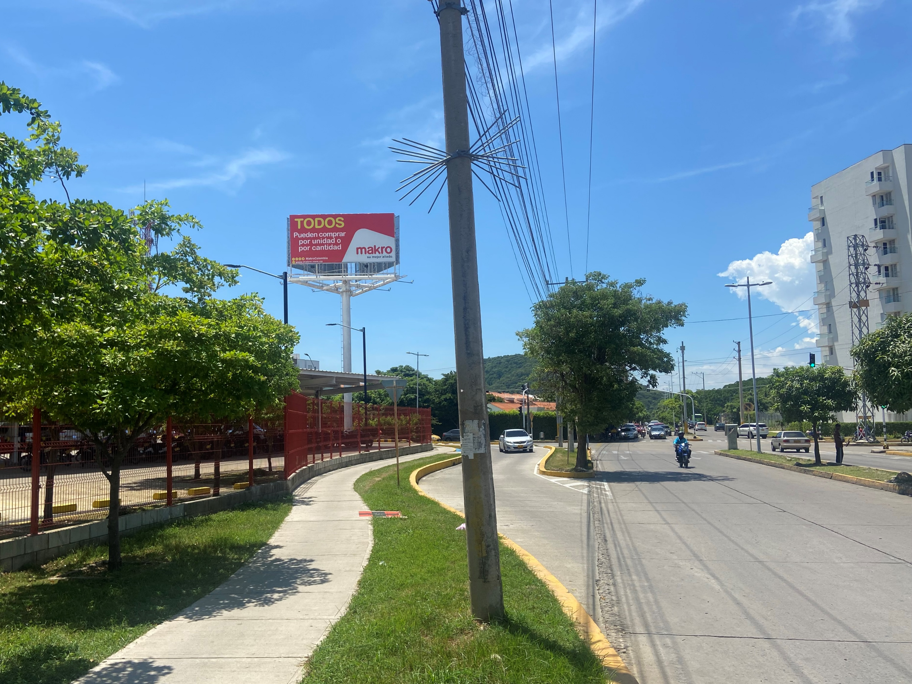
En Venta Predio Desarrollo
Valledupar Calle 1 -LO 1 MZ
El terreno cuenta con una ubicación privilegiada, en la zona de más alto desarrollo de la ciudad, a 5 minutos del Centro Comercial Guatapurí y a poca distancia del centro comercial Unicentro Valledupar. Igualmente está rodeado de un importante desarrollo residencial en altura con viviendas estrato 3,4 y 5
Valledupar - Colombia

Slide 2
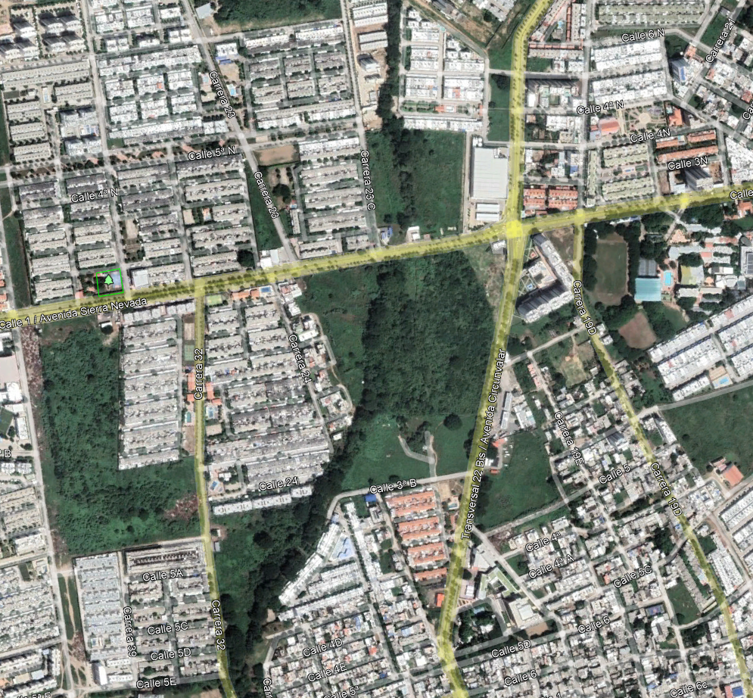
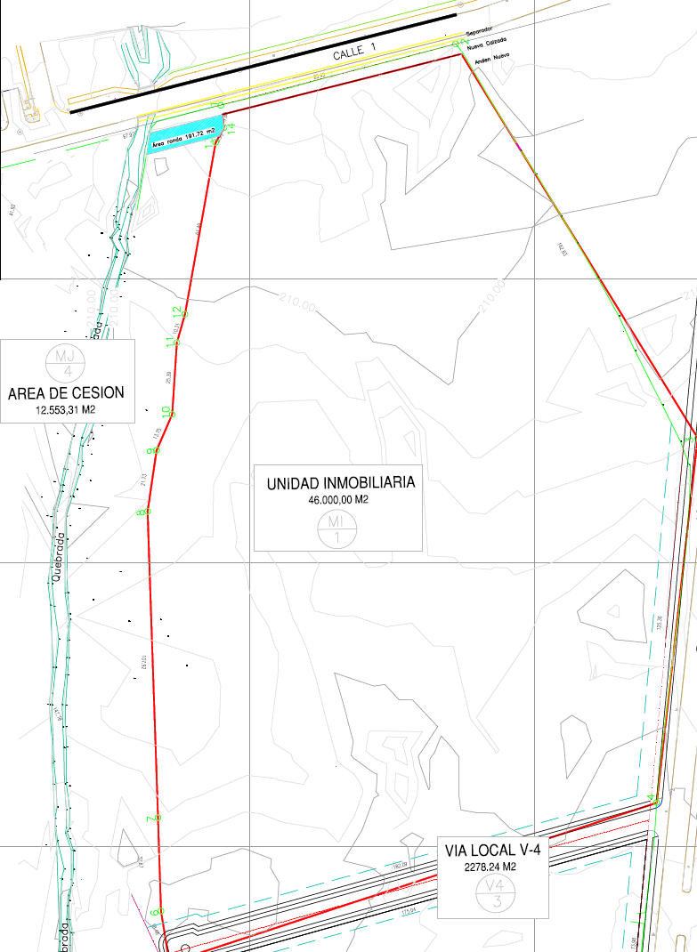
Ubicación Estratégica
El predio tiene excelente accesibilidad y visibilidad ya que cuenta con acceso directo desde la Calle 1 (Avenida Sierra Nevada), una de las principales vías al interior de la ciudad, y frente sobre la Avenida Circunvalar (Avenida Francisco el Hombre).
Está ubicado en una zona de importante desarrollo inmobiliario en Valledupar, y con la posibilidad de desarrollar usos residenciales, comerciales, e institucionales.
El terreno de topografía plana, tiene un frente de 221mt sobre la Calle 1 y 210mts de fondo, y
Área Total 46,000 m²
El predio está identificado como un predio urbanizable no urbanizado al que le aplica el tratamiento de desarrollo
Calle 1
Avenida Circunvalar
Unidad Inmobiliaria 46,000 m²
Información General
Área disponible (m²) 46,000 m²
Tratamiento Desarrollo
Usos permitidos Múltiple
Área Neta Aprox. 32,500 m² después de cesiones
Precio de venta
Precio de venta: COP $ 38.500 MM*
Precio de venta por m²: COP $ 837,000*
*Precio y área de venta abierto a negociación
Mónica Duque G.
Land Development Manager
Cel. +57 310 800 5414
Monica.duque@cbre.com

